Slide 1
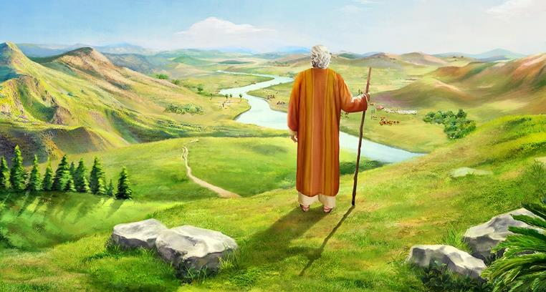
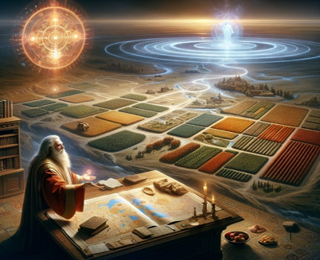
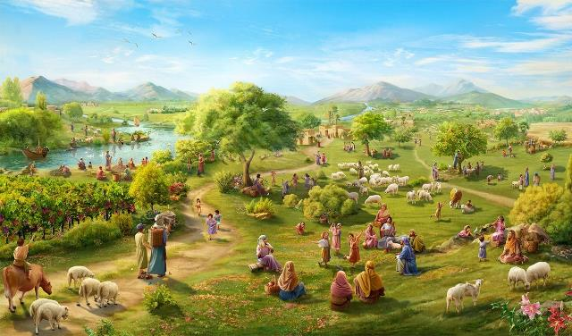
ထာဝရဘုရားသည်သစ္စာတည်၏
Lesson 12 for December 20, 2025

Slide 2

ထာဝရဘုရားသည် ဣသရေလအဖို့ မိန့်တော်မူသောကောင်းကျိုး တစ်စုံတစ်ပါးမျှမ‌လျော့၊ ရှိသမျှတို့သည် ပြည့်စုံကြ၏” (ယောရှု၊ ၂၁း၄၅)။

Slide 3

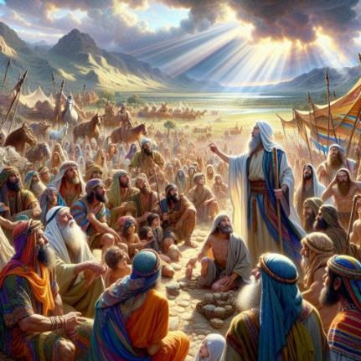
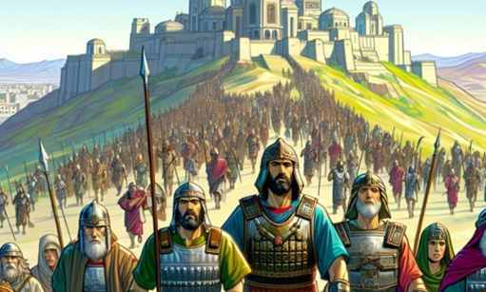
ယောရှုသည်အသက်အရွယ်ကြီးရင့်နေပြီဖြစ်သော်လည်း၊သိမ်းပိုက်ရန်နယ်မြေများ ကျန်ရှိနေဆဲဖြစ်သည်။ ထို့ကြောင့် ၎င်းသည် ဆက်လက်သိမ်းပိုက်ရန်အတွက် ခေါင်းဆောင်သစ်များအား စုရုံးခေါ်ယူ၍ အားပေးမြှောက်စကားပြောခဲ့သည်။
အောင်ပွဲခံနိုင်စွမ်းသည် သူတို့အတွင်း၌မဟုတ်ဘဲ ဘုရားသခင်အတွင်း၌ရှိသည်။ ထို့ကြောင့် သူသည် ဘုရားသခင်ပြသပြီးသော သစ္စာတရားကို သူတို့အား သတိပေးပြီး ကိုယ်တော်သည် ဆက်လက်သစ္စာရှိလိမ့်မည်ဟု အာမခံခဲ့သည်။
သို့သော် သူသည် အန္တရာယ်များကိုလည်း တင်ပြခဲ့သည်။ အမှန်တကယ်တွင် အန္တရာယ်တစ်ခုတည်းသာ ရှိ၏။ ၎င်းမှာ ယနေ့ ကျွန်ုပ်တို့ ရင်ဆိုင်ရမည့် အန္တရာယ်နှင့် အတူတူပင်ဖြစ်သည်— ဘုရားသခင်ကို သစ္စာစောင့်သိခြင်းမှ ရပ်စဲလိုက်ခြင်း၊ ကျွန်ုပ်တို့ဘက်မှ မသစ္စာစောင့်သိခြင်းဖြင့် ဘုရားသခင်၏ သစ္စာရှိခြင်းကို အစားပြန်ပေးလိုက်ခြင်းတို့ ဖြစ်သည်။
ဘုရားသခင်၏ သစ္စာတော် (ယောရှု ၂၁:၄၃-၄၅)
ဘုရားသခင် ပြုတော်မူခဲ့သည်နှင့် ပြုတော်မူလတံ့သည်များ (ယောရှု ၂၃:၁-၅)
သစ္စာရှိခြင်းအတွက် အကျိုးဆုလာဘ် (ယောရှု ၂၃:၆-၁၀)
ကျွန်ုပ်တို့ လုပ်ဆောင်ရမည့် အရာ (ယောရှု ၂၃:၁၁-၁၄)
သစ္စာမရှိခြင်းအတွက် ပြစ်ဒဏ် (ယောရှု ၂၃:၁၅-၁၆)

Slide 4


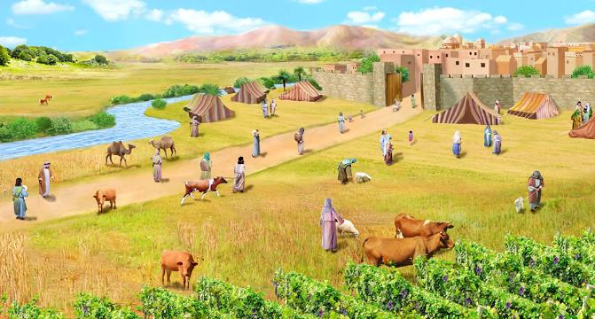
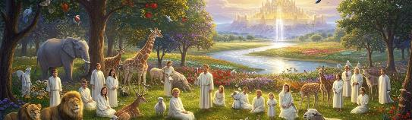
ဘုရားသခင်၏ သစ္စာတော် (ယောရှု ၂၁:၄၃-၄၅)
'ထာဝရဘုရား​က အစ္စရေး​လူမျိုး​တို့​အား ကောင်းစား​စေ​မည်​ဟု မိန့်မှာ​တော်မူ​ခဲ့​သည့်​ကတိ တစ်စုံတစ်ခု​မျှ မ​ပျက်ကွက်​ဘဲ အလုံးစုံ​ပြည့်စုံ​လေ​၏​။'ယောရှုမှတ်စာ 21:45
ဘုရားသခင်သည် "ပြည်ရှိသမျှတို့ကို" (ယောရှု ၂၁:၄၃) ဣသရေလတို့အားပေးတော်မူပြီး၊ "ရန်သူအပေါင်းတို့ကို" (ယောရှု ၂၁:၄၄) လက်တွင်းသို့ အပ်နှင်းတော်မူသောကြောင့်၊ "ကတိတော်ရှိသမျှတို့သည် ပြည့်စုံကြ၏" (ယောရှု ၂၁:၄၅)။
"အားလုံး"ဟူသောစကားလုံးကိုထပ်ခါထပ်ခါအသုံးပြုထားခြင်းသည်ဘုရားသခင်၏ကတိတော်များကိုပြည့်စုံစေခြင်းအားဖြင့်ထာဝရသစ္စာတရားကိုမီးမောင်းထိုးပြနေသည်။ရန်သူများအားလုံးကိုဘုရားသခင်ကိုယ်တိုင်အနိုင်ယူတော်မူခဲ့သည်။ဘုရားသခင်ကထိုပြည်ကိုရယူပိုင်ဆိုင်ထားပြီဖြစ်သောကြောင့်သူတို့သည်ထိုပြည်ကိုနေရာချနိုင်ခဲ့ကြသည်။ယခုထိဘုရားသခင်သည်မိမိ၏ကတိတော်များကိုစောင့် ထိန်းတော်မူခဲ့ပြီးအနာဂတ်တွင်လည်းဆက်လက်စောင့် ထိန်းမည်ဖြစ်သောကြောင့်၊ပြည်၌ကျန်ရှိနေဆဲသောကနာနိလူမျိုးများကို မောင်းထုတ်ရာတွင် အောင်မြင်မည်ကို သူတို့ ယုံကြည်စိတ်ချနိုင်ခဲ့ကြသည်။
ဤအရာရာတိုင်းသည်ကျွန်ုပ်တို့၏ကောင်းကျိုးအတွက်ဖြစ်ပေါ်လာပါ သည်။ဘုရားသခင်သည်သစ္စာတော်နှင့်ပြည့်စုံတော်မူပါသည်။(တရားဟော ၇:၉၊ ဆာလံ ၁၁၇:၂၊ မြည်တမ်းစကား ၃:၂၂-၂၃)။ ဘုရားသခင်သည် ကျွန်ုပ်တို့ကိုကယ်တင်ပြီးကမ္ဘာမြေကြီးကိုအမွေခံစားရမည်ဟုကတိတော်ပြုထားပြီး၊ ထိုကတိတော်ကို အဆုံးတိုင် စောင်မမည်ဖြစ်ပါသည်။ (ဖိလိပ္ဋိ ၁:၆၊ ၁ ပေတရု ၁:၅၊ ဆာလံ ၃၇:၂၉)။

Slide 5

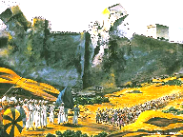
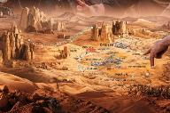
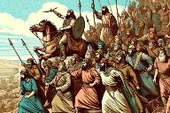
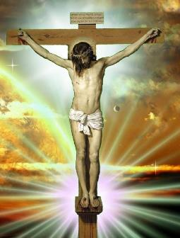
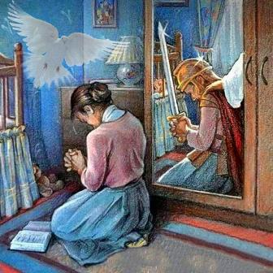
ဘုရားသခင် ပြုတော်မူခဲ့သည်နှင့် ပြုတော်မူလတံ့သည်များ (ယောရှု ၂၃:၁-၅)
'သင်​တို့​၏​ဘုရားသခင်​ထာဝရဘုရား​သည် သင်​တို့​အတွက် ဤ​လူမျိုးခြား​အပေါင်း​တို့​အား မည်သို့​ပြု​တော်မူ​ခဲ့​သည်​ကို သင်​တို့​တွေ့မြင်​ခဲ့​ကြ​ပြီ​။ သင်​တို့​အတွက် စစ်တိုက်​ပေး​တော်မူ​သော​အရှင်​ကား သင်​တို့​၏​ဘုရားသခင်​ထာဝရဘုရား​ပေတည်း​။ '
ယောရှုမှတ်စာ 23:3
ယောရှုသည်သက်ကြီးရွယ်အိုများအား မိန့်မှာချက်ပြောကြားရာတွင် ဘုရားသခင်ပြုလုပ်ပြီးခဲ့သည့်အရာများနှင့်ဆက်လက်ပြုလုပ်ဦးမည့်အရာများကို ဦးစွာဖော်ပြခဲ့သည်။
သူသည် လူမျိုးတို့ကို တိုက်ခိုက်ခဲ့သည် (ယောရှု ၂၃:၃)။
သူသည် မြေကို အမျိုးအနွယ်များအကြား ခွဲဝေပေးတော်မူခဲ့သည် (ယောရှု ၂၃:၄)။
သူသည်ကျန်ရစ်သော တိုင်းနိုင်ငံသားများကိုနှင်ထုတ်မည်(ယောရှု၂၃:၅)။
"ဤအရာအားလုံး(ပြီးစီးခဲ့ပြီးသောအရာများနှင့်ဆက်လက်လုပ် ဆောင်ရန်ရှိသောအရာများ)သည်ဣသရေလလူမျိုး၏နာခံမှုဟူသော တစ်ခုတည်းသောအခြေအနေအပေါ်၌ မူတည်သည်။ (ယောရှု ၂၃:၆)"
ဣသရေလလူတို့၏သမိုင်းသည်ယနေ့ကျွန်ုပ်တို့အတွက်သင်ခန်းစာ တစ်ရပ်ဖြစ်ပါသည်။ဘုရားသခင်သည်အပြစ်ကို အောင်နိုင်ပြီးဖြစ်ကာ ယေရှု၏အသွေးတော်အားဖြင့်ကယ်တင်ခြင်းအာမခံချက်ကိုကျွန်ုပ်တို့အား ပေးထားပြီးဖြစ်သည် (ကော‌လောသဲ ၂:၁၅)။
အောင်ပွဲခံသောဘဝကိုနေထိုင်နိုင်ရန်တိုက်ပွဲကိုဆက်လက်ဆင်နွှဲရန် နှင့်သန့်ရှင်းသောဝိညာဉ်တော်ကိုယုံကြည်ကိုးစားရန်မှာကျွန်ုပ်တို့အပေါ်တွင် မူတည်ပါသည် (၂ကော ၁၀:၃-၅။ ဧဖက် ၆:၁၁-၁၈)။

Slide 6

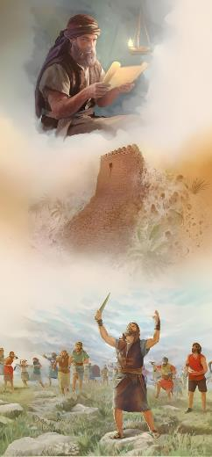
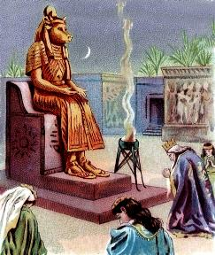
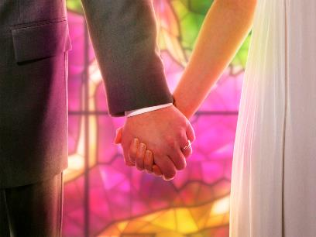
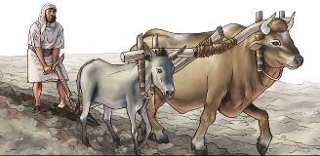
သစ္စာရှိခြင်းအတွက် အကျိုးဆုလာဘ် (ယောရှု ၂၃:၆-၁၀)
'သင်​တို့​ကိုကတိပြု​တော်မူ​ခဲ့​သည့်​အတိုင်းသင်​တို့​၏​ဘုရားသခင်​ထာဝရဘုရား​ သည် သင်​တို့​အဖို့​စစ်တိုက်​တော်မူ​သည်​ဖြစ်၍ သင်​တို့​တွင်​တစ်​ယောက်​သည် အယောက်​တစ်ထောင်​ကို​လိုက်​လိမ့်မည်​။ 'ယောရှုမှတ်စာ 23:10
အစ္စရေးတို့၏သစ္စာစောင့်သိမှုအတွက်အကျိုးဆုလာဘ်မှာသူတို့ရန်သူအားလုံးအပေါ် လုံးဝအပြည့်အဝအောင်ပွဲခံရခြင်းပင်ဖြစ်သည် (ယောရှု ၂၃:၆၊ ၁၀)။
ခါနာန်ပြည်ကို သိမ်းပိုက်ခြင်းအကြောင်းနှင့်ပတ်သက်၍၊ ဘုရားသခင်အား သစ္စာရှိခြင်းကို အောက်ပါအချက်(၃) ချက်အားဖြင့်ထင်ရှားစေရမည်ဖြစ်သည်။
ထိုပြည်သားတို့နှင့်အိမ်ထောင်မပြုကြနှင့်။ (ယောရှု ၂၃:၇က)
သူတို့ရဲ့ဘုရားတွေရဲ့နာမည်ကို မပြောနဲ့ (ယောရှု ၂၃:၇ခ)
သူတို့၏ဘုရားများကို မကိုးကွယ်ရန် (ယောရှု ၂၃:၇ဂ)
"သူတို့သည် ဝိညာဉ်ရေးရာ သန့်ရှင်းစင်ကြယ်မှုကို ထိန်းသိမ်းရမည်ဖြစ်သည်။ အကယ်၍ သူတို့သည်ထိုဒေသခံများနှင့်လက်ထပ်ကြလျှင်၊သူတို့၏ဘုရားများအကြောင်းပြောဆိုလာကြမည်ဖြစ်ပြီး၊နောက်ဆုံးတွင်သူတို့အားကိုးကွယ်မိလိမ့်မည်ဖြစ်သည်။ထိုသို့အားဖြင့်ရှောလမုန်၏ ဘာသာပျက်ခြင်းသည် စတင်ခဲ့သည်။ (၁ ရာ ၂၃:၆)"
"ထို့ကြောင့်၊ ကျွန်ုပ်တို့ ခရစ်ယာန်များသည် အကြံပြုချက်များအတိုင်း လိုက်နာရန်နှင့် မယုံကြည်သူများနှင့် လက်မထပ်ရန် အကြံပေးထားခြင်း ခံရသည်။ (၂ ကော ၆:၁၄-၁၆)"

Slide 7


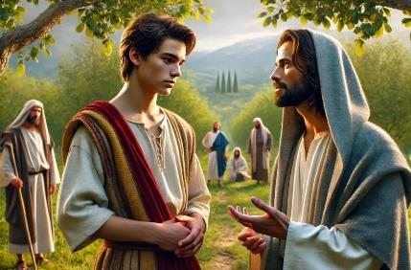
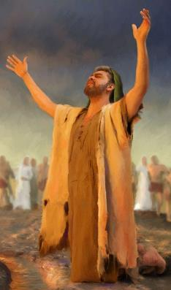
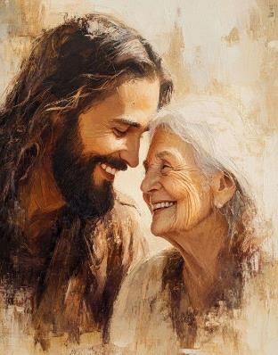
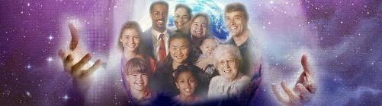
ကျွန်ုပ်တို့ လုပ်ဆောင်ရမည့် အရာ (ယောရှု ၂၃:၁၁-၁၄)
'သို့ဖြစ်၍ သင်​တို့​သည် သင်​တို့​၏​ဘုရားသခင်​ထာဝရဘုရား​ကို​ချစ်​ကြ​ရ​မည့်​အကြောင်း ကိုယ့်ကိုယ်ကိုယ်​အထူး​သတိပြု​ကြ​လော့​။ 'ယောရှုမှတ်စာ 23:11
ယောရှု၏ ဟောပြောချက်၏ အဓိကအချက်ကို အခန်းငယ် ၁၁ တွင် တွေ့ရှိရသည်- ဘုရားသခင်ကို ချစ်ရန်ဖြစ်ကြောင်း ကျွန်ုပ်တို့ သံသယမရှိဘဲ ပြောနိုင်ပါသည်။
ဣသရေလလူမျိုးသည်အခြားသောဘုရားများကိုမချစ်ခင်ခြင်းအားဖြင့်သူတို့၏ချစ်ခြင်းမေတ္တာကိုပြသရမည်ဖြစ်သည်။ထိုသို့မဟုတ်လျှင်သူတို့၌ ကြီးလေးသောအန္တရာယ်ဖြစ်စေလိမ့်မည်။ (ယောရှု ၂၃:၁၂-၁၃)
ယောရှုသည် ဘုရားသခင်၏ သစ္စာတော်ကို ချစ်ခြင်းမေတ္တာ ကြီးထွားရန် မျှော်လင့်ချက်အဖြစ် တင်ပြထားသည် (ယောရှု ၂၃:၁၄)။
ယနေ့ခေတ် ကျွန်ုပ်တို့တွင် ထို့ထက် ပိုမိုကြီးမားသော မျှော်လင့်ချက် (သို့) လှုံ့ဆော်မှုတစ်ရပ် ရှိပါသည်။ ယေရှုခရစ်တော်၏ စံနမူနာပင်ဖြစ်သည် (ယောဟန် ၁၃:၃၄)။
ဘုရားသခင်သည် မိမိ၏ချစ်ခြင်းမေတ္တာကို တုံ့ပြန်သူတိုင်းနှင့် နက်ရှိုင်းသောကိုယ်ရေးကိုယ်တာ ဆက်ဆံရေးတစ်ခုကို တည်ဆောက်ရန် အလိုတော်ရှိပါသည်။
ရလဒ်အနေဖြင့်၊ကိုယ်တော်၏လူအားလုံးအပေါ်ချစ်ခြင်းမေတ္တာသည်ကျွန်ုပ်တို့၏ဆန္ဒအလျောက်နှင့်အပြန်အလှန်ချစ်ခြင်းမေတ္တာကိုဖော်ပြရာအတွက်မူဘောင်အဖြစ်ဖွဲ့စည်းထားသည်။

Slide 8

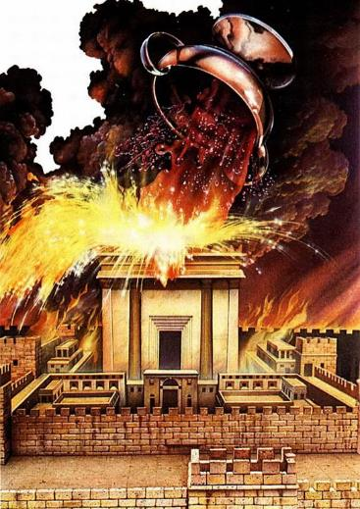
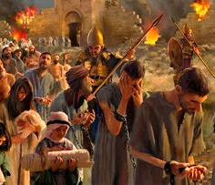
သစ္စာမရှိခြင်းအတွက် ပြစ်ဒဏ် (ယောရှု ၂၃:၁၅-၁၆)
'သင်​တို့​အားသင်​တို့​၏​ဘုရားသခင်​ထာဝရဘုရားမိန့်​တော်မူ​သောကောင်းကျိုးဆိုင်ရာ​ကတိ​တော်​ဟူသမျှ​ကိုသင်​တို့​အပေါ်​သက်ရောက်​စေ​မည်​ဖြစ်​သကဲ့သို့သင်​တို့​အားသင်​တို့​၏​ဘုရားသခင်​ထာဝရဘုရား​ပေး​တော်မူ​သည့်ဤ​သာယာဝပြော​သော​ပြည်​မှသုတ်သင်​မ​ခံရ​မ​ ချင်းထာဝရဘုရား​သည်ဘေးအန္တရာယ်​ရှိသမျှ​တို့​ကိုသင်​တို့​အပေါ်​သို့​သက်ရောက်​စေ​တော်မူ​လိမ့်မည်​။ 'ယောရှုမှတ်စာ 23:15
ယောရှုသည်မနာခံမှု၏အကျိုးဆက်များဖြစ်သည့်ဘုရားသခင်၏အမျက်တော်ကို ခံရခြင်းအကြောင်း ပြင်းထန်သော သတိပေးစကားများဖြင့် သူ၏ မိန့်ခွန်းကို အဆုံးသတ်ခဲ့သည် (ယောရှု ၂၃:၁၅-၁၆)။
ကတိတော်မြေတွင်လည်းထိုနည်းတူဖြစ်ခဲ့ပြီး၊ပဋိညာဉ်ကိုထင်ရှားစွာချိုးဖောက်ခြင်းဖြင့် ယေဟောဝါ၏ အမျက်တော်ကို နှိုးဆော်ခံရမည့် အကျိုးဆက်များကို သူတို့သည် အပြည့်အဝသိရှိခဲ့ကြသည်။
ထိုတစ်ခုတည်းသောချစ်ခြင်းမေတ္တာတော်သည်ပင်လျှင်၊ငါတို့အတွက်မိမိသားတော်ကိုစွန့်တော်မူခဲ့ သည့်ချစ်ခြင်းဖြစ်သကဲ့သို့၊အပြစ်နှင့်ကပ်ငြိနေသူများအပေါ်၌အမျက်တော်အဖြစ်လည်းထင်ရှားတော်မူသည် (ယောဟန် ၃:၁၆၊ ရောမဩဝါဒစာ ၂:၅)။
ဣသရေလလူမျိုးသည်ပျက်ကွက်ခဲ့ပြီးဒဏ်ခတ် ခြင်းကိုခံခဲ့ရသည်။ကျွန်ုပ်တို့၌ယနေ့တွင်သစ္စာရှိစွာနေထိုင်ရန်နှင့် ကိုယ်တော်၏မေတ္တာ၌ တည်နေရန် မတူညီသောသမိုင်းပုံပြင်တစ်ပုဒ်ကိုရေးသားနိုင်သော အခွင့်အရေးရှိသည်။ (ယောဟန် ၁၅:၉)

Slide 9

သင်၏ပျော်ရွှင်မှု၊ ငြိမ်းချမ်းရေး၊ ဝမ်းမြောက်မှုနှင့် ဤဘဝတွင် အောင်မြင်မှုအားလုံးသည် ဘုရားသခင်ကို အမှန်တကယ် ယုံကြည်ခြင်း၊ကိုးစားခြင်းအပေါ်၌မူတည်သည်။ဤယုံကြည်ခြင်းသည် ဘုရားသခင်အား အကြွင်းမဲ့နာခံခြင်းကို ဖြစ်စေမည်။ ဘုရားသခင်အား သိရှိခြင်းနှင့် ယုံကြည်ခြင်းသည် သင့်အား မကောင်းမှုနှင့်အယောင်ဆောင်မှုအမျိုးမျိုးမှကာကွယ်ပေးလိမ့်မည်။ ယေရှုကို ယုံကြည်သူတိုင်းသည် စိုးရိမ်စရာမရှိသူများ၊ နန်းတော်၌ပျော်ရွှင်နေလိုသူများ၊ကိုယ်တော်ထာဝစဉ်ပြင်ဆင်ပေးသည့်နေရာများတွင် နေလိုသူများ ဖြစ်ကြသည်။ ကိုယ်တော်သည် သူ၏တည်ရှိမှု၌ ထာဝရအသက်နှင့် ဘုန်းကြီးသော သရဖူကို ရယူစေလိုသည်။
EGW (Messages to Young People, p. 410)

